Slide 1
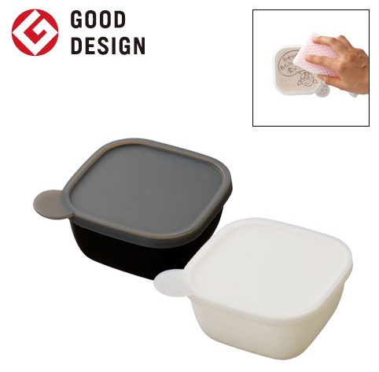
【提案書】
書き込める保存容器 280ml
特徴
蓋に油性ボールペンで書き込める上、簡単に洗い落とせて何度でも繰り返し使える、280mlサイズの保存容器。オリジナル名入れは側面に可能で、カラーはブラックとホワイトから選択可能。
納期
納期スペース
仕様
素 材：PP､シリコーンゴム
サイズ： 108×53×108mm （包装形態：OPP袋､紙箱）
容 量：280ml
付属品：取説付(紙箱面)
備 考：ブラック・ホワイト
食品衛生検査済､電子レンジ対応可
お見積
お見積りスペース

Slide 2
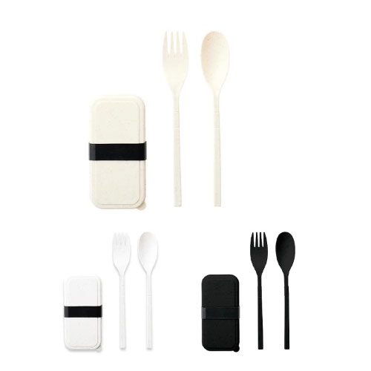
【提案書】
カトラリーセット バンブーファイバー入タイプ(2点)
特徴
スプーンとフォークをコンパクトに携帯できる上、繰り返し使用可能なため、プラスチックゴミの削減にも繋がり環境に優しい、エコなカトラリー2点セット。3色のカラー展開から選択可能です。
納期
納期スペース
仕様
素 材 ： PP、バンブーファイバー 他
サイズ ： ケース:約W56×H114×D23(mm)、スプーン:組み立て時約 W29×H174(mm)、フォーク:組み立て時約W29×H174(mm)
付属品 ： 取説付き
包 装 ： PP袋
お見積
お見積りスペース

Slide 3
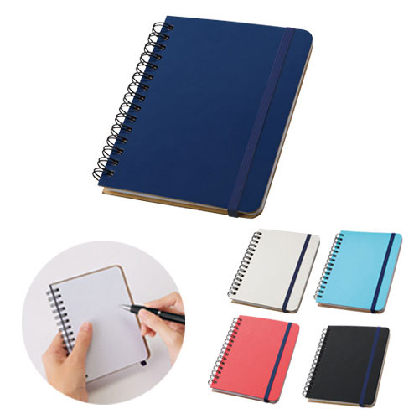
【提案書】
デイリーユースミニノート
特徴
ノベルティ用として人気が高く、どんな用途にも利用できる5mm方眼のミニノートです。カラーバリエーションはホワイト、ブラック、ネイビー、ブルー、レッドの5色からお選びいただけます。
納期
納期スペース
仕様
素 材 ： 紙(約60枚)､ポリエステル 他
サイズ ： 105×138×10mm
包 装 ： OPP袋
お見積
お見積りスペース

Slide 4
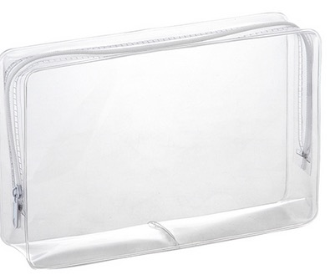
【提案書】
クリアビニル・オープンファスナーポーチ
特徴
透明ビニール仕様で中身をひと目で確認できますので、コスメやモバイルアクセサリー入れなど最適なオープンファスナーポーチです。名入れプリントも可能なためオリジナルグッズにも最適！
納期
納期スペース
仕様
素 材：ポリ塩化ビニル
サイズ：約130×200×40mm （包装形態：ポリ袋入）
お見積
お見積りスペース

Slide 5
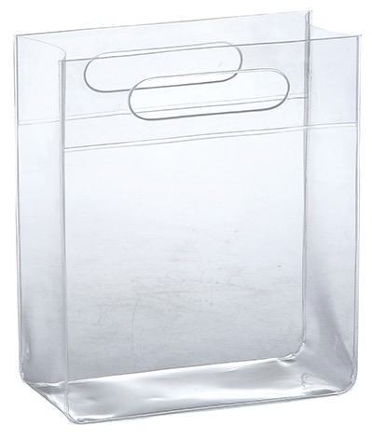
【提案書】
ECO クリア・スクエアミニバッグ
特徴
塩素を含まず焼却してもダイオキシンを発生させないため、地球環境に優しいEVA素材を使用したクリアスクエアミニバッグです。あえて中身を見せていく流行のスタイル！是非ご活用ください。
納期
納期スペース
仕様
素 材：EVA
サイズ：約160（全高200）×170×70mm（包装形態：ポリ袋入）
お見積
お見積りスペース

Slide 6
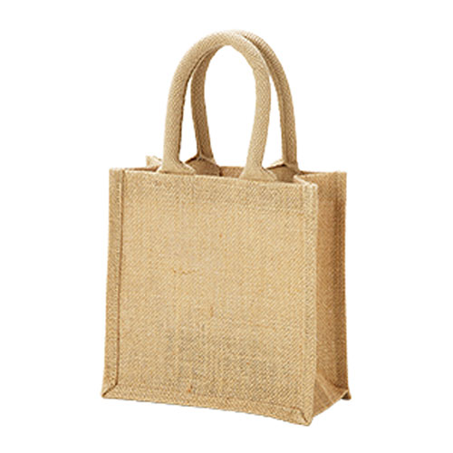
【提案書】
ジュートミニバッグ
特徴
コンパクトでかわいいミニサイズのジュートバッグです。ナチュラルな風合いと質感がおしゃれで、特典用から物販用、またショッパー用など、幅広いシーンで人気のアイテムです。
納期
納期スペース
仕様
素材：植物繊維（ジュート）、綿・ポリエステル・レーヨン混
サイズ：約200×200×100mm
包装：10枚単位でポリ袋入
備考：名入れ可能※商品は、網目状になった生地を使用している為、名入れする際インクが抜ける場合があります。
お見積
お見積りスペース

Slide 7
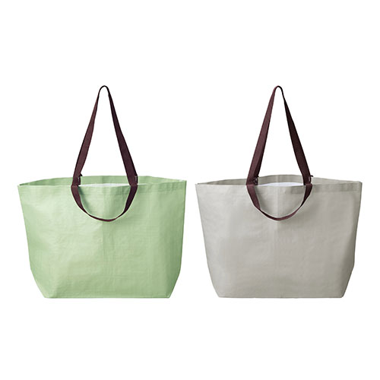
【提案書】
2WAYアクティブバッグ
特徴
トートバッグとしてのハンドルと肩掛けバッグとしてもショルダーストラップの両方があるため、シーンに合わせて持ち方を変えられるバッグ。水濡れに強い素材を使用している点も高ポイント！
納期
納期スペース
仕様
素材：PP
サイズ ：400×625×195mm
備考：ｸﾞﾘｰﾝ･ｸﾞﾚｰ 2色取混ぜ
お見積
お見積りスペース

Slide 8
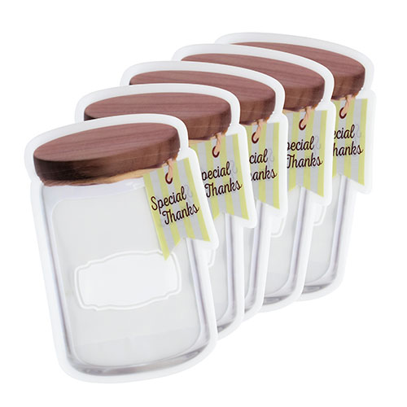
【提案書】
キャニスタージッパーバッグ(L5枚セット)
特徴
キャニスターのプリントがとっても可愛らしい上、小物入れとしても便利に活用できるジッパーバッグのL5枚セット。名入れプリントも可能なアイテムですので、ノベルティ用などにもおすすめ。
納期
納期スペース
仕様
素 材 ： PET・PE
サイズ ： 215×145×70mm
容 量 ： 650ml
包 装 ： ポリ袋入
備 考 ： L5枚
お見積
お見積りスペース

Slide 9
【提案書】
デイリーレジャートート(M)
特徴
Mサイズのシンプルなトートバッグです。再生PPを使用しているため環境にも優しく、軽量で耐久性に優れている点も使い勝手抜群。全4色展開のカラーバリエーションから選択可能です。
納期
納期スペース
仕様
カラー展開：ブラック,ベージュ,ホワイト,オリーブ
素材：PP
サイズ：本体/約400×250×170(mm)・持ち手/約38×400(mm)
容量：約10L
お見積
お見積りスペース

Slide 10
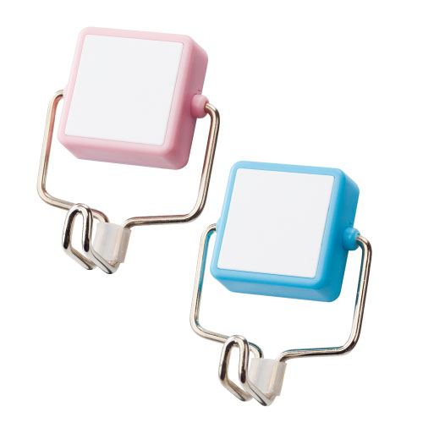
【提案書】
パワーマグネットフック
特徴
耐荷重目安3kgと、強力マグネットでパワフルで心強いシンプルなフックです。カラーバリエーションはピンクとブルーの2色展開。名入れプリント可能ですので、オリジナルグッズ用にも是非！
納期
納期スペース
仕様
素 材 ： ABS・磁石・鉄・PE
サイズ ： 75×55×35mm
包 装 ： 箱入 箱サイズ/82×63×38mm
お見積
お見積りスペース

Slide 11
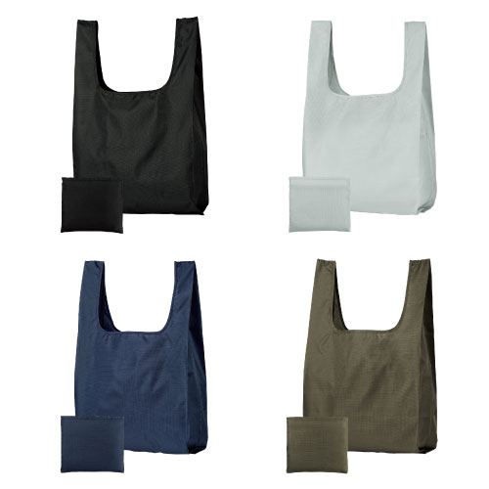
【提案書】
テントクロス 折りたたみトート
特徴
耐久性に優れたテント生地を使用した、シンプルな見た目がお洒落なトートです。内ポケットにコンパクトに畳んで収納が可能なため携帯性も抜群。オリジナル名入れも可能な商品です。
納期
納期スペース
仕様
素 材 ： ポリエステル
サイズ ： 縦620×横380×奥行2mm
包 装 ： 台紙、PP袋入
お見積
お見積りスペース

Slide 12
【提案書】
オリジナルマグネットクリップ
特徴
マグネットとしてもクリップとしても使える便利なグッズです。表面にはフルカラー印刷が可能で物販品・ノベルティに幅広く使えます。冷蔵庫やホワイトボードに1個付けておくと重宝します。
商品写
納期
納期スペース
仕様
印刷： UVインクジェット
サイズ： W75×H46×D26mm
素材： ABS・強力マグネット
包装：個別袋入れ
お見積
お見積りスペース

Slide 13
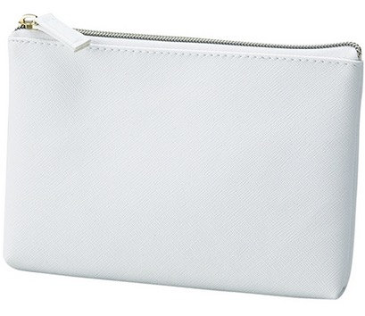
【提案書】
クラルテ・スリムポーチ
特徴
コスメをはじめモバイルグッズやステーショナリーなど、さまざまな小物入れに最適な、すっきりシンプルなポーチです。名入れプリント可能なためオリジナルグッズ等にもおすすめです。
納期
納期スペース
仕様
素 材：ポリウレタン・ポリ塩化ビニル、ポリエステル
サイズ：約120×180×20mm （包装形態：ポリ袋入）
お見積
お見積りスペース

Slide 14
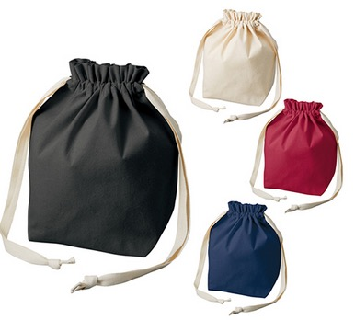
【提案書】
厚手コットンマロントート
特徴
厚手のコットン素材は耐久性にも優れており、また無漂白素材ですので地球環境にも優しいトートバッグです。コロンとした丸みのあるフォルムが可愛らしく、特に女性向けノベルティとして人気。
納期
納期スペース
仕様
素 材：コットン
サイズ：本体/約320×300×150mm
容 量：約7L
備 考：ネイビー・ナチュラル・ブラック・ワインレッド
お見積
お見積りスペース

Slide 15
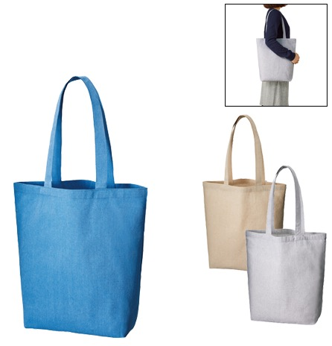
【提案書】
シャンブリックマチ付トート(M)
特徴
名入れデザインだけでなく、生地感にも個性を出したい。なんて考えておられるお客様におすすめなのがこの霜降り調で柔らかい素材のトートバッグです。こちらはMサイズとなります。
納期
納期スペース
仕様
素 材：コットン､ポリエステル
サイズ：本体/約360×370×110mm、持ち手/約25×560mm
容 量：約10L
備 考：ブルー・グレー・ベージュ
お見積
お見積りスペース

Slide 16
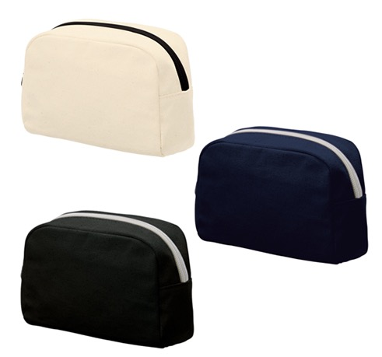
【提案書】
キャンバスファスナーポーチ(S)
特徴
可愛らしい立体的な形状がポイントのキャンバスポーチです。カラーバリエーションは全3タイプございますのでお好みでお選び下さい。またこちらはSサイズですが、サイズ違いでMもございます。
納期
納期スペース
仕様
素 材：コットン 他
サイズ：約135×100×60mm
包 装 ：PP袋
備 考：ミッドナイトブルー・ナチュラル・ナイトブラック
お見積
お見積りスペース

Slide 17
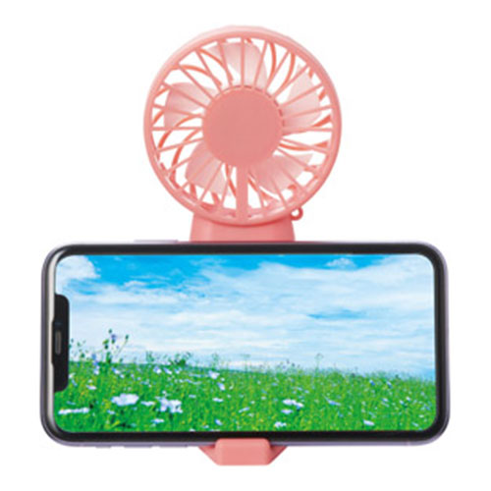
【提案書】
スマホが置ける スタンド付ファン
特徴
暑い夏のマストアイテムとなりつつあるコンパクトサイズで携帯にも便利なハンディファンに、スマホスタンドの機能をプラス！涼風で涼みながら動画鑑賞も出来て非常に便利なアイテムです。
商品写
納期
納期スペース
仕様
カラー展開：グリーン・ピンク・ブルー 3色取混ぜ
素材：ABS・PP
サイズ：本体/148×74×31mm、スタンド使用時/155×74×60mm
包装：化粧箱
お見積
お見積りスペース

Slide 18
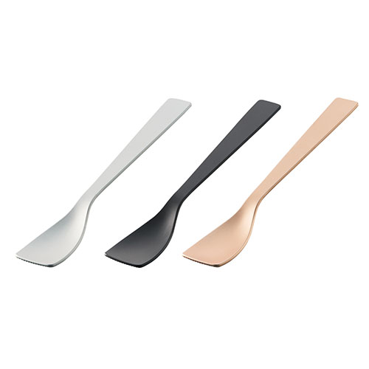
【提案書】
アイスクリームスプーン ラージ
特徴
熱伝導性に優れたアルミ素材を使用しているため、握る手の熱が先まで伝わりやすく、固いアイスも楽々食べられるスプーンです。記念品やノベルティアイテムとしてもおすすめのアイテムです。
納期
納期スペース
仕様
カラー展開：全3色
素材：アルミ
サイズ：27×150×11(mm)
包装：OPP袋、台紙
備考：取説付(台紙面)、食品衛生検査済
お見積
お見積りスペース

Slide 19
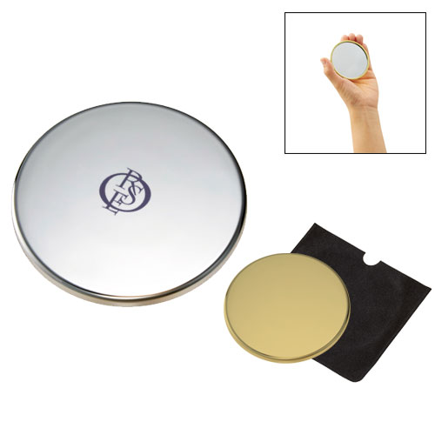
【提案書】
ケース付メタリックミラー ラウンド
特徴
起毛素材の高級感ある専用ケース付き、ラウンド型メタリックミラーです。持ち歩くのに丁度良い手の平サイズな上、ミラーカバーにもケースにも名入れが可能ですので、女性向け販促品に最適！
納期
納期スペース
仕様
素 材：ミラー/ABS､ガラス ケース/ポリエステル
サイズ：ミラー/φ74×4mm) ケース/86×81mm
（包装形態：エアパッキン､紙箱）
備 考：シルバー、ゴールド
お見積
お見積りスペース

Slide 20
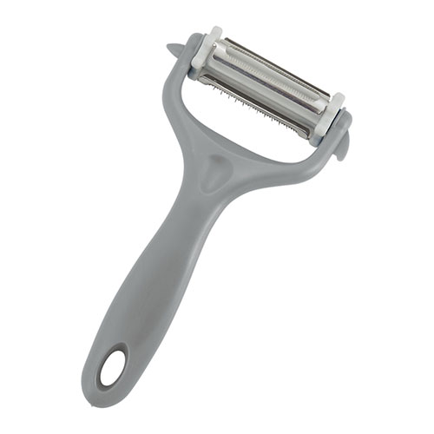
【提案書】
ベシカ・5in1ピーラー
特徴
皮むき、千切り、芽取り、皮切りがこれひとつで全部できちゃう、とっても便利なピーラーです。お料理系のイベントやキャンペーンの特典用、景品用などにもおすすめのアイテムです。
商品写
納期
納期スペース
仕様
カラー展開：2色アソート＊色・柄は指定できません。
素材：ポリプロピレン、ステンレス鋼
サイズ：160×85×25mm箱サイズ90×165×30mm
包装：化粧箱入
備考：名入れ可能
お見積
お見積りスペース

Slide 21
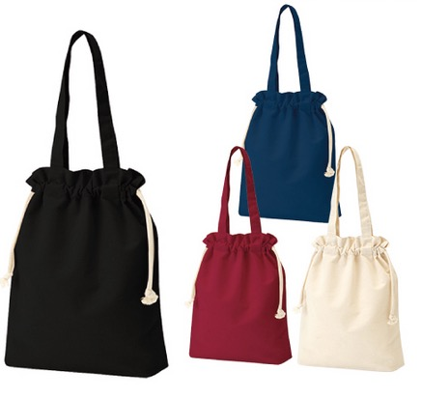
【提案書】
厚手コットンガゼット巾着トート(M)
特徴
厚手のコットン素材を使用し中身が透けにくく、かつ耐久性に優れたMサイズバッグです。巾着型は見た目も可愛らしく、また口が絞れることで上からも中身が見えない点も高ポイント。
納期
納期スペース
仕様
素 材：コットン
サイズ：本体/約310×350×80mm、持ち手/約25×450mm
容 量：約6L
備 考：ネイビー・ナチュラル・ブラック・ワインレッド
お見積
お見積りスペース

Slide 22
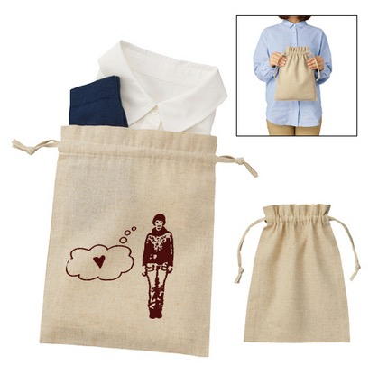
【提案書】
コットンリネン巾着(M)
特徴
紐を引くと口をきゅっと閉めることが出来て見た目も可愛らしいMサイズの巾着袋を、コットンとリネンの混紡素材でご用意いたしました。ギフト包装用などに是非、ご活用ください。
納期
納期スペース
仕様
素 材：コットン､麻
サイズ：約220×305mm
お見積
お見積りスペース

Slide 23
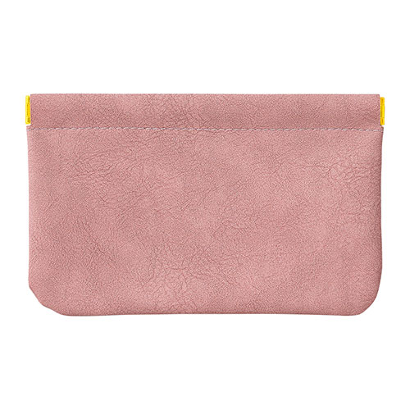
【提案書】
ヴェアリー・イージーオープンスリムポーチ
特徴
バッグの中でもかさばらない！薄くて軽い横長長方形タイプのミニポーチ。開口部の両サイドを押すだけで開くことができて開閉が楽々。メガネケース・コスメポーチ・お財布などマルチで使えます。
商品写真
納期
納期スペース
仕様
素 材:ポリ塩化ビニル
サイズ：約120×185mm
備 考 : 名入れ可能
お見積
お見積りスペース

Slide 24
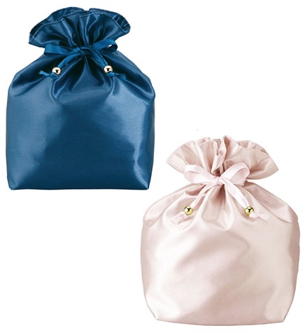
【提案書】
エスプレ・サテンキューブ巾着
特徴
コロンとした可愛いらしい形状と艶のあるサテン生地がとってもオシャレで高級感のある巾着です。カラーバリエーションはシャンパンピンクとネイビーの二色展開。ぜひご活用ください。
納期
納期スペース
仕様
素 材：ポリエステル
サイズ：約230×115×115mm（包装形態：ポリ袋入）
備 考：ネイビー・シャンパンピンク
お見積
お見積りスペース

Slide 25
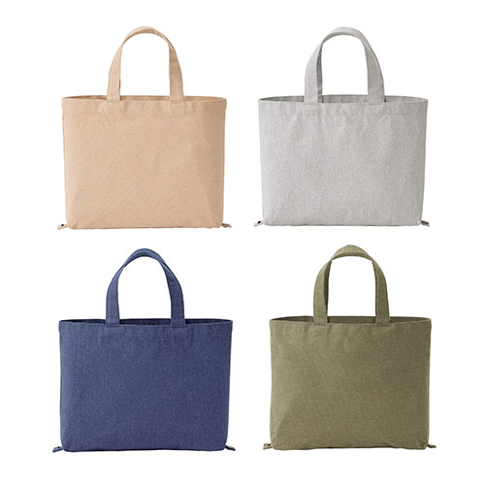
【提案書】
Re:キャンバス2wayトート
特徴
底面のボタンを留めるとマチ付きトート、外すと薄型トートと、用途に合わせて形を変えられる2WAYバッグです。素材はナチュラルなキャンバス素材のためどんなファッションにも◎！
納期
納期スペース
仕様
カラー展開：全4色
素材：再生コットン、再生ポリエステル
サイズ：縦280×横360(ｍｍ)
包装：10枚ごとにOPP袋入り
備考：160個以上元払いサービス
お見積
お見積りスペース

Slide 26
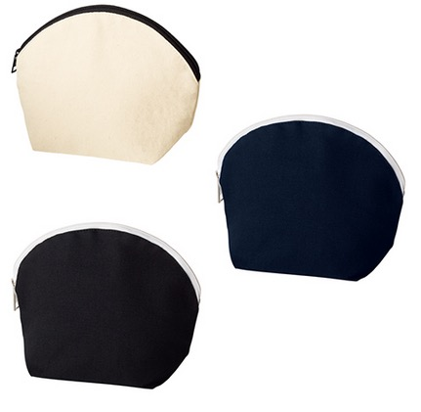
【提案書】
キャンバスシェルポーチ
特徴
メイク道具入れなどにぴったりの、手頃なサイズ感シェルポーチです。キャンバス素材のためナチャラルな風合いもポイント。カラーバリエーションは全3色ですのでお好みでお選びください。
納期
納期スペース
仕様
素 材：コットン 他
サイズ：約210×150×80mm
備 考：ミッドナイトブルー・ナチュラル・ナイトブラック
お見積
お見積りスペース

Slide 27
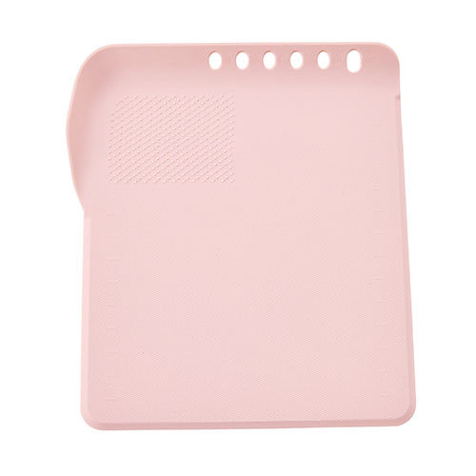
【提案書】
抗菌ミニまな板(卵殻配合)
特徴
エシカルな卵殻を使ったミニサイズの抗菌まな板。フチ付きでこぼれ難く、引っ掛け収納も可能です。水切り・スクレ―バー・簡易おろし機能や、カットに便利なメモリなど便利な工夫が満載です。
納期
納期スペース
仕様
カラー展開：モカ、グレー、スモーキーピンク
素材：ポリプロピレン、卵殻、ホタテ貝殻
サイズ：縦147×横170×高10mm
包装：台紙、PP袋入
お見積
お見積りスペース

Slide 28
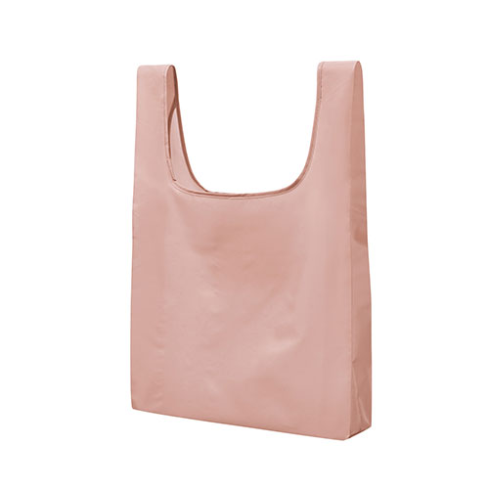
【提案書】
Re:PETポータブルバッグ
特徴
使用済ペットボトルを再生した明るい色のポリエステル素材のポータブルエコバッグ。2Lのペットボトルが6本入る大容量で、腕に優しい幅広の持ち手が特徴です。内ポケットに小さく畳めます。
納期
納期スペース
仕様
カラー展開：アッシュブルー、グレージュ、アッシュグリーン、スモーキーピンク
素材：ポリエステル(再生PET)
サイズ：縦620×横380×高100mm
包装：台紙、PP袋入
お見積
お見積りスペース

Slide 29
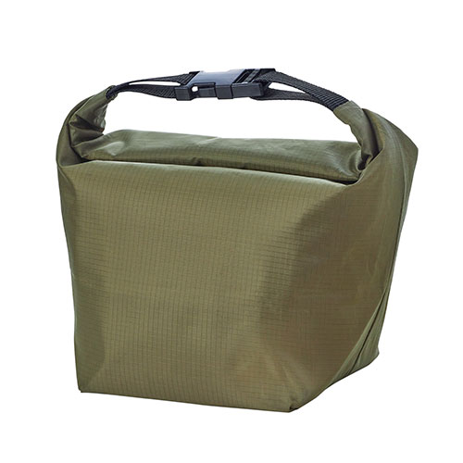
【提案書】
テントクロス保冷温ランチバッグ
特徴
テントクロス生地を使った小さく畳める保冷温ランチバッグ。丈夫でしなやかな生地で雨や汚れに強く、保冷温効果抜群！マチ付きで底が広く、中身に合わせてくるくる巻けば高さ調整が可能です。
納期
納期スペース
仕様
カラー展開：ブラック、グレー、ネイビー、オリーブ
素材：ポリエステル、アルミ蒸着フィルム他
サイズ：縦320×横325×高170mm
包装：台紙、PP袋入
お見積
お見積りスペース

Slide 30
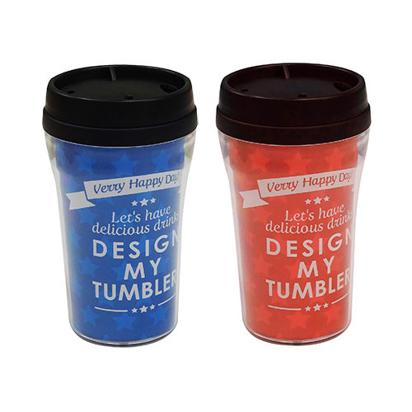
【提案書】
デザインマイタンブラー
特徴
好きなイラストや写真を入れればオリジナルなタンブラーにすることができる定番アイテムです。名入れプリントも可能ですので、イベントやキャンペーンのノベルティグッズなどにもおすすめ。
納期
納期スペース
仕様
カラー展開 ： 色指定不可
素 材 ： ポリスチレン・ポリプロピレン・ポリエチレン
サイズ ： Φ75×130mm
包 装 ： 化粧箱入
お見積
お見積りスペース

Slide 31
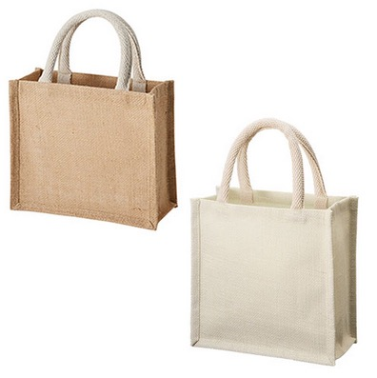
【提案書】
ジュートスクエアトート(S)
特徴
自然でざっくりとした雰囲気を醸し出すジュートと呼ばれる麻素材を使用したスクエアタイプのSサイズトートです。オリジナル名入れも可能なため、ノベルティグッズ等としてもとても人気です。
納期
納期スペース
仕様
素 材：植物繊維(ジュート) 他
サイズ：本体/約220×220×110mm、持ち手/約20×320mm
容 量：約5L
備 考：ナチュラルベージュ・ナチュラルホワイト
お見積
お見積りスペース

Slide 32
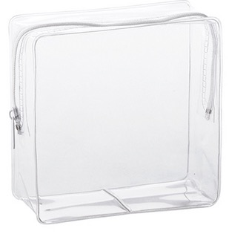
【提案書】
クリアビニル・ポーチ(正方形)
特徴
透明ビニール仕様で中身をひと目で確認できますので、コスメやモバイルアクセサリー入れなどぴったりのクリアポーチです。名入れプリントも可能なためオリジナルグッズにも最適！
納期
納期スペース
仕様
素 材：ポリ塩化ビニル
サイズ：約130×130×50mm （包装形態：ポリ袋入）
お見積
お見積りスペース

